Slide 1

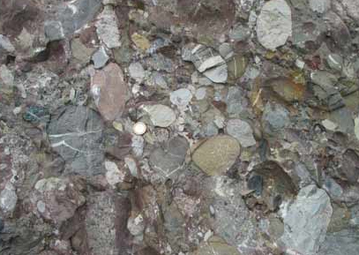
Filière : CP 1
Module : Sciences de la terre
Chap. 1: Pétrographie des roches
Année universitaire 2025/26

Slide 2
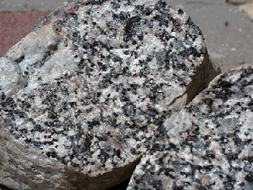
1. Introduction
Pétrographie : La pétrographie (du grec : description des pierres) est une branche des sciences de la Terre qui a pour but de donner une description des roches en analysant leurs caractères structuraux, minéralogiques et chimiques, pour aboutir à une classification basée sur les minéraux identifiés.
Roche : Une roche désigne tout matériau solide et cohésif constitué d’un assemblage de grains ou de plusieurs minéraux en proportions variables.

Slide 3
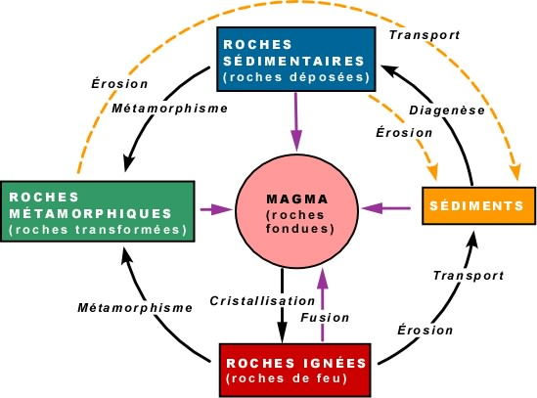
1. Introduction
Trois grands types de roches forment la croûte terrestre. Ces trois grands types, ainsi que les processus qui conduisent à leur formation selon un cycle continu

Slide 4
2. Classification génétique des roches
Une roche désigne tout matériau solide et cohésif constitué d’un assemblage de grains ou de plusieurs minéraux en proportions variables.
Roches
R. Sédimentaires
R. Métamorphiques
R. Magmatiques (ignées)

Slide 5
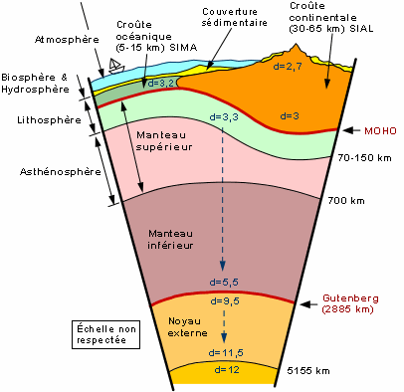
2.1. Roches magmatiques ou ignées
Les magmas proviennent tous du manteau.
Les roches magmatiques, issues de la cristallisation des magmas, devraient donc avoir toutes la même composition. Ça n'est pas le cas. Pourquoi?
Pour bien répondre à cette question, il est essentiel de connaître deux processus importants: la cristallisation fractionnée et la fusion partielle.

Slide 6
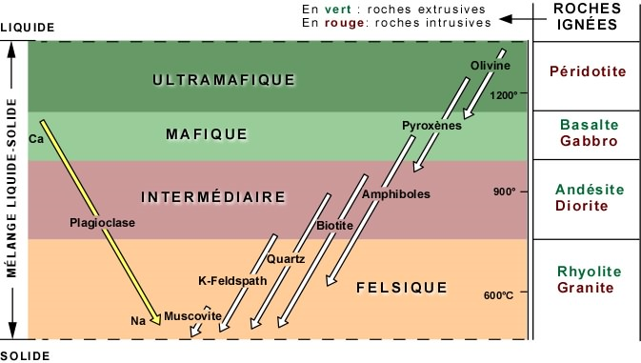
2.1. Roches magmatiques ou ignées
La cristallisation fractionnée:
La cristallisation des silicates dans un magma se fait dans un ordre bien défini, selon la suite réactionnelle de Bowen, produit des assemblages minéralogiques différents : ultramafiques, mafiques, intermédiaires et felsiques.

Slide 7
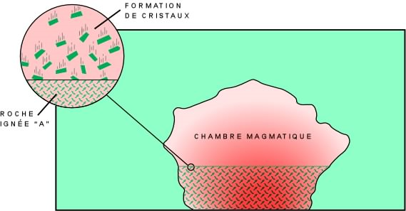
2.1. Roches magmatiques ou ignées
Cristallisation fractionnée
Les premiers minéraux à cristalliser seront évidemment les minéraux de haute température, olivine d'abord, pyroxènes et amphiboles ensuite.
Ces cristaux vont se former dans le magma et vont sédimenter vers la base de la chambre magmatique pour former une roche riche en olivine, pyroxène et amphibole, une roche ignée mafique, un gabbro par exemple.
Le liquide restant sera donc appauvri en ces minéraux; on aura donc un magma de composition différente de sa composition initiale. Ce magma aura une composition disons intermédiaire.

Slide 8
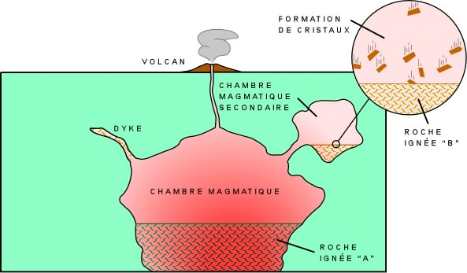
2.1. Roches magmatiques ou ignées
Cristallisation fractionnée
Si ce magma (liquide restant) est introduit dans une chambre secondaire et qu'il poursuit son refroidissement, les premiers minéraux à cristalliser seront les amphiboles, les biotites, le quartz et certains feldspaths plagioclases, ce qui produira une roche ignée intermédiaire, une diorite par exemple.
Si ce magma fait son chemin jusqu'à la surface, on aura des laves andésitiques.
Ainsi, à partir d'un magma de composition donnée, on peut obtenir plus d'un type de roche ignée.

Slide 9
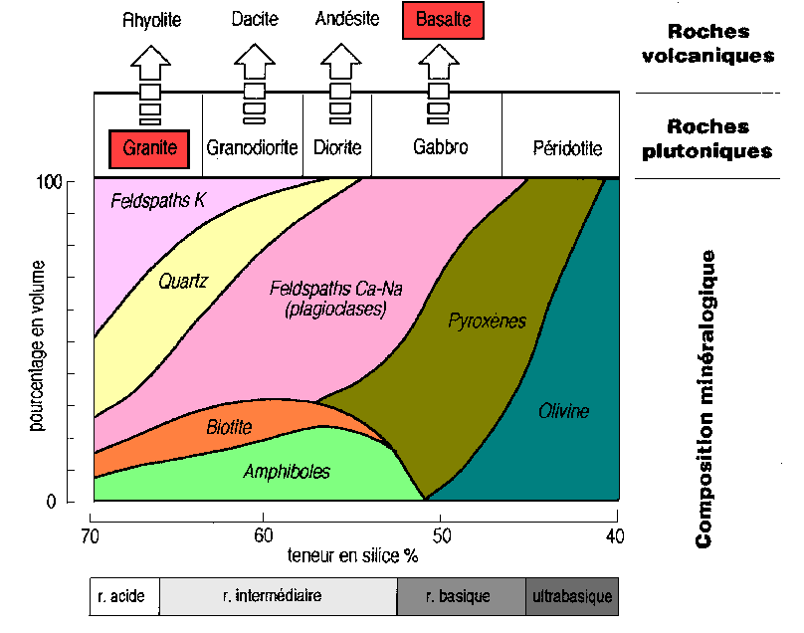
2.1. Roches magmatiques ou ignées
Classification des roches ignées

Slide 10
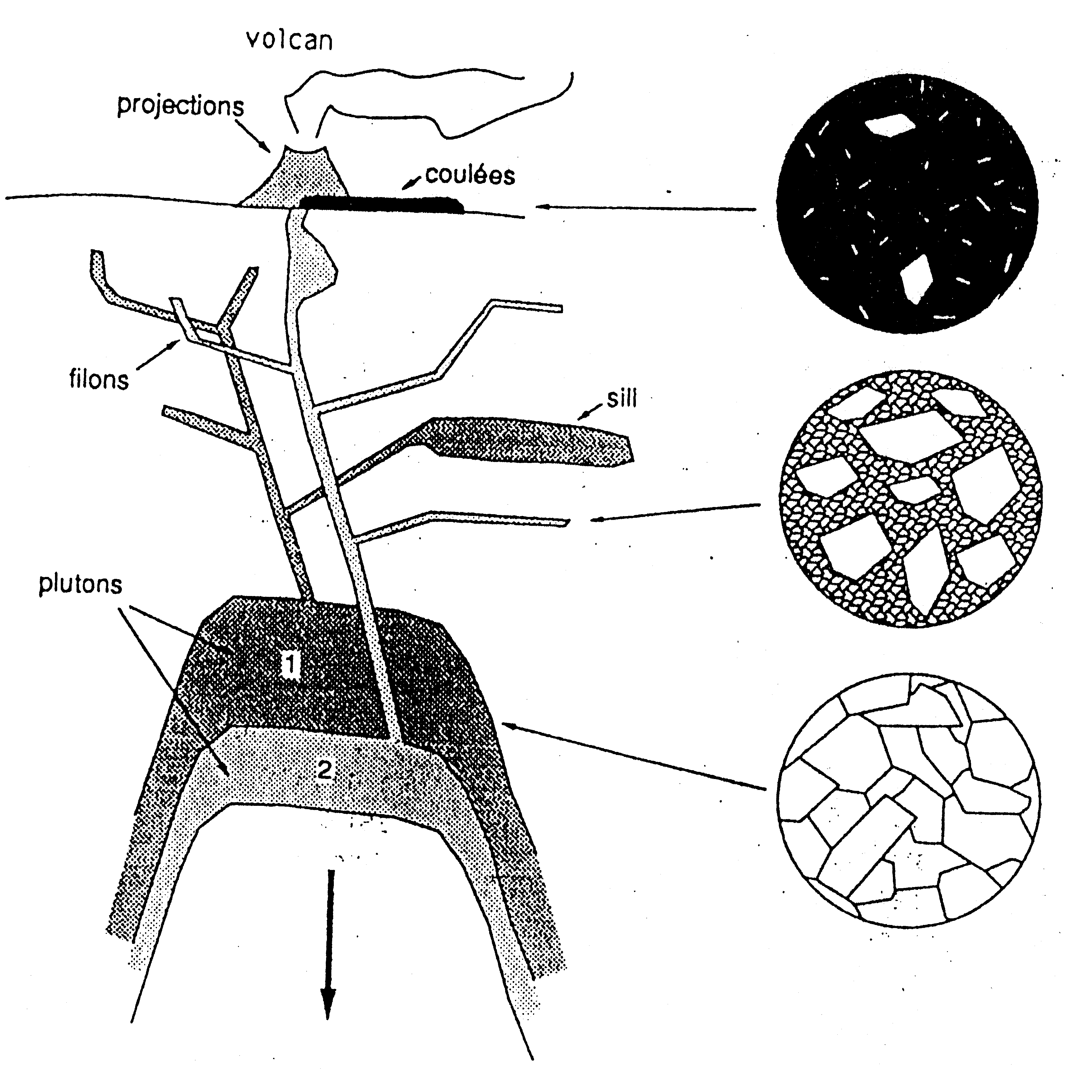
2.1. Roches magmatiques ou ignées
Textures des roches magmatiques
Roches volcaniques
Texture microlithique
Refroidissement rapide
Roches filonienne
Texture microgrenue
Refroidissement intermédiaire
Roches plutoniques
Texture grenue
Refroidissement lent

Slide 11
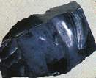
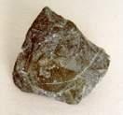
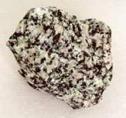
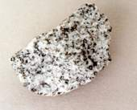
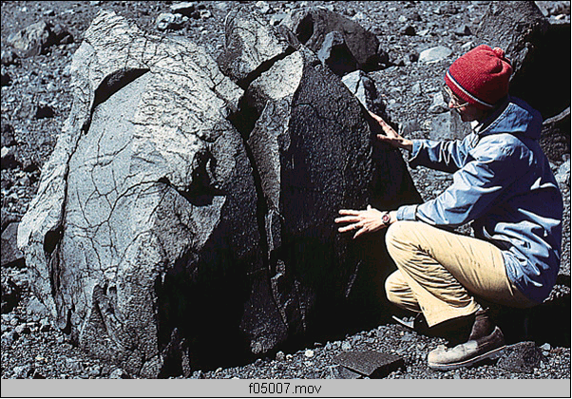
2.1. Roches magmatiques ou ignées
Obsidienne
Bombe volcanique
Andésite
Granite rose
Granite
Diorite

Slide 12
2.2. Roches sédimentaires
Les roches sédimentaires occupent une grande surface de la croûte terrestre (75%).
Elles résultent de l’accumulation de fragments, débris de roche ou de coquille, et/ou de la précipitation à partir des solutions, donnant respectivement des roches détritiques, biogènes et physico-chimiques.
Les roches sédimentaires se présentent en strates (couches) issues des dépôts successifs, et leur aspect actuel résulte de la diagenèse, c-à-d d’une transformation d’un dépôt meuble en roche plus ou moins cohérente.

Slide 13
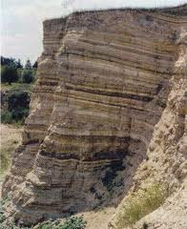
2.2. Roches sédimentaires
Les roches sédimentaires occupent une grande surface de la croûte terrestre (75%).
Elles résultent de l’accumulation de fragments, débris de roche ou de coquille, et/ou de la précipitation à partir des solutions, donnant respectivement des roches détritiques, chimiques et biochimiques.
Les roches sédimentaires se présentent en strates (couches) issues des dépôts successifs, et leur aspect actuel résulte de la diagenèse, c-à-d d’une transformation d’un dépôt meuble en roche consolidée.

Slide 14
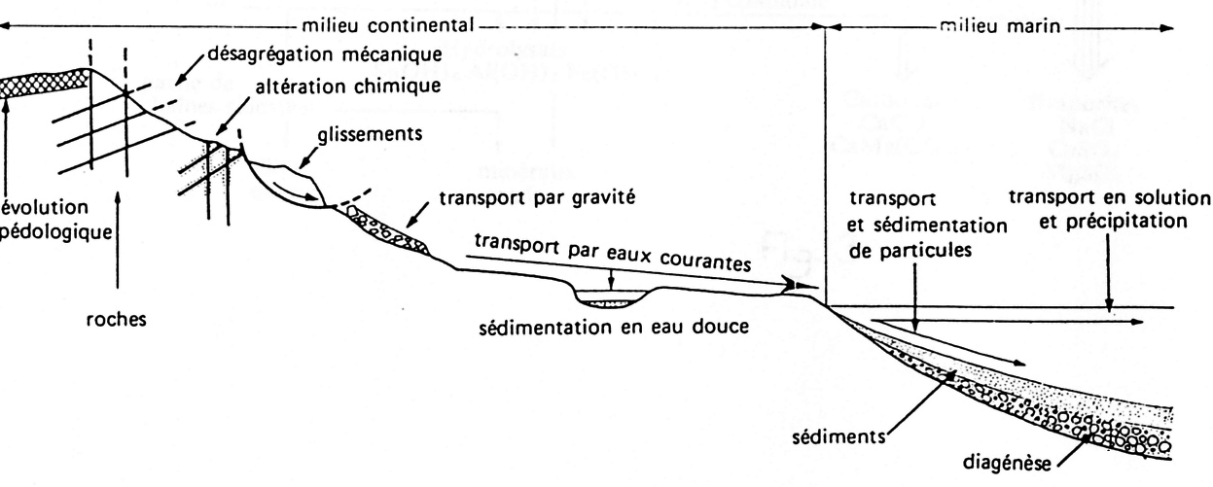
2.2. Roches sédimentaires
Étapes de formation
L’érosion
Mécanique
Chimique
Transport
Eau
Vent
Glace
Sédimentation ou dépôt
Milieu continental
Milieu marin
Diagenèse
cimentation

Slide 15
2.2. Roches sédimentaires
L’altération / Érosion
L’érosion tende à arracher les éléments dissous ou meubles de la roche
1. Altération chimique
2. Désagrégation mécanique
Dissolution
Oxydation
Hydratation
Hydrolyse
Action biologique
Thermoclastie et Cryoclastie
Action de la gravité (glissements)
Action du vent (déflation)
Action de l’eau (ravinement)
Action biologique

Slide 16
3. Le transport
Les résidus de l’érosion à l’état ionique (en solution) ou solide sont transportés par :
-- l’eau courante (fleuves, vagues, marrées) ;
-- la glace ;
-- le vent ; et
-- la pesanteur (gravité).

Slide 17
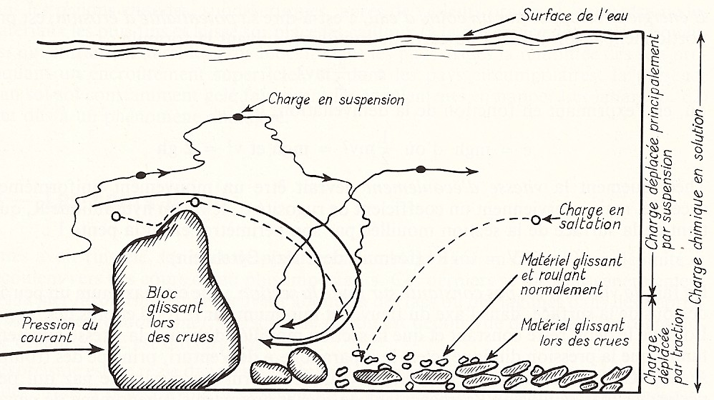
Transport par l’eau
Transport des éléments solides (a- milieu continental fluviatile)
L’action de l’eau dépend de plusieurs facteurs :
-- La vitesse d’écoulement de l’eau
-- La taille, la forme et la densité des éléments érodés
Le débit liquide : m³/s ; Q = V.S
Le dédit solide : la charge en sédiments kg/jour ou tonnes/an.

Slide 18
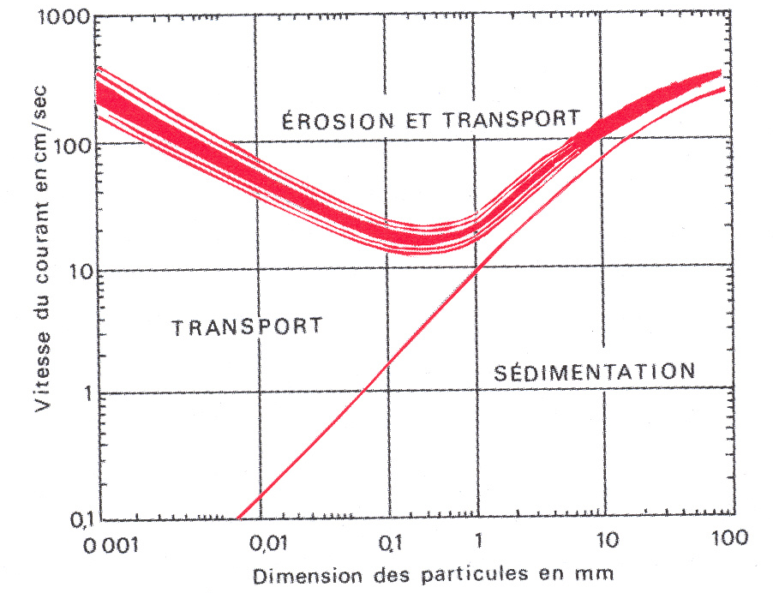
Transport par l’eau
Transport des éléments solides (a- milieu continental fluviatile)
En fonction de la vitesse du courant et de la dimension des particules, Hjulström a établi un diagramme délimitant les 3 domaines : érosion, transport et sédimentation.

Slide 19
4. La sédimentation
Les éléments transportés à l'état solide ou en solution, se déposent ou précipitent dans un milieu de sédimentation (bassin sédimentaire).
Un bassin sédimentaire est une unité géomorphologique de taille et de forme déterminée où règne un ensemble de facteurs physiques, chimiques et biologiques suffisamment constants pour former un dépôt caractéristique.
On peut subdiviser les lieux de sédimentation en 3 catégories :
-- Milieux marins (plate forme, talus et bassin) ;
-- Milieux continentaux (fleuve, lac, cône de déjection, désert,…) ;
-- Milieux mixtes ou milieux margino-littoraux (estuaire, delta, lagune).

Slide 20
5. La diagenèse
C’est l’ensemble des processus physique et chimique qui affectent un sédiment meuble et le conduise à une roche dure et cohérente.
1. Les processus physiques : la compaction
la réduction du volume poreux dû à l’expulsion de l’eau interstitielle sous l’effet de la charge du matériel sus-jacent.
2. Les processus chimiques : la cimentation
La cimentation se fait par la calcite ou la silice qui se précipite entre les grains du sédiment

Slide 21
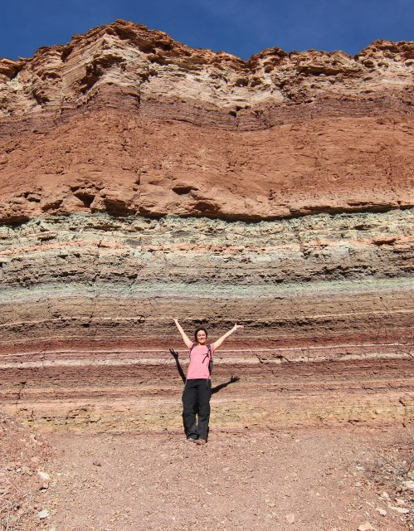
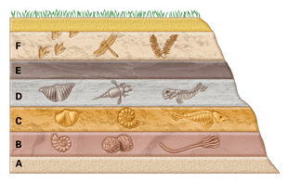
2.2. Roches sédimentaires
La stratification
(couches)
Caractères des R.S.
Contenu paléontologique
(fossiles)

Slide 22
2.2. Roches sédimentaires
Classification des roches sédimentaires:
Les roches détritiques : provenant de la destruction de roches, ou d'organismes: cailloux, conglomérats, sables, grès, argiles, marnes.
Les roches chimiques : issues de la précipitation chimique des éléments dissous dans l'eau: calcaire, sel gemme (halite), gypse…
Les roches biochimiques : provenant de l'activité synthétique des organismes: charbons, phosphate,...

Slide 23
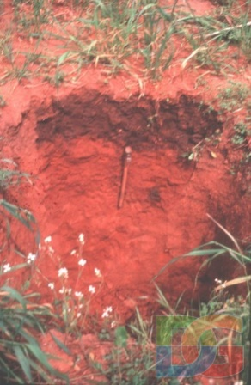
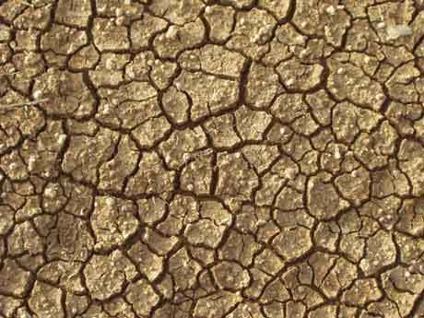
ARGILES
Sont des sols qui comportent généralement des silicates d'aluminium plus ou moins hydratés (SiO₄, Al₂(OH)₆)

Slide 24
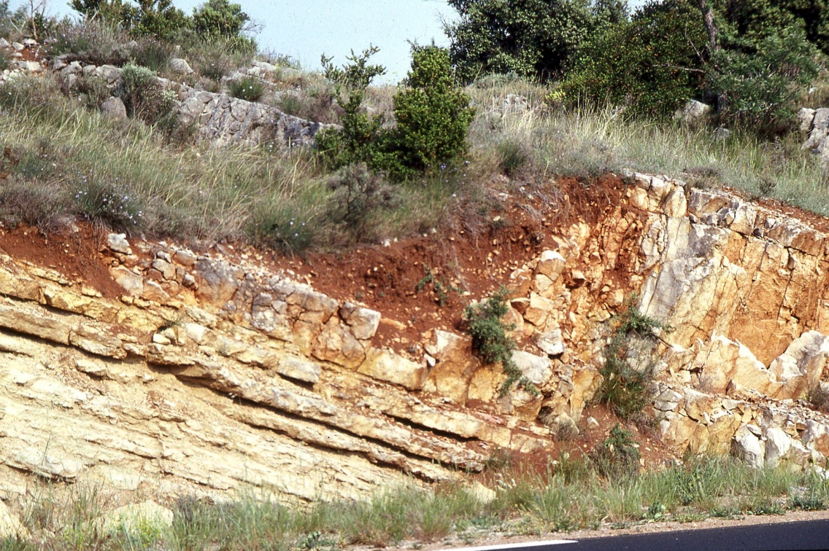
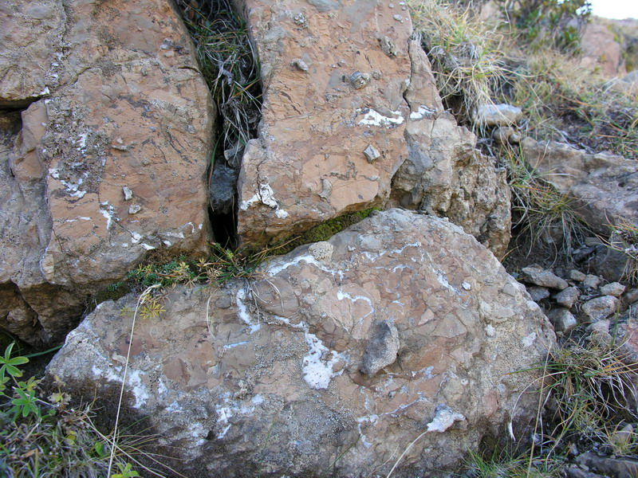
CALCAIRES ET DOLOMIES
Roches très répandues constituées essentiellement de carbonate de calcium (CaCO3)
Les dolomies se forment suite à la transformation des calcaires (CaMgCO3)

Slide 25
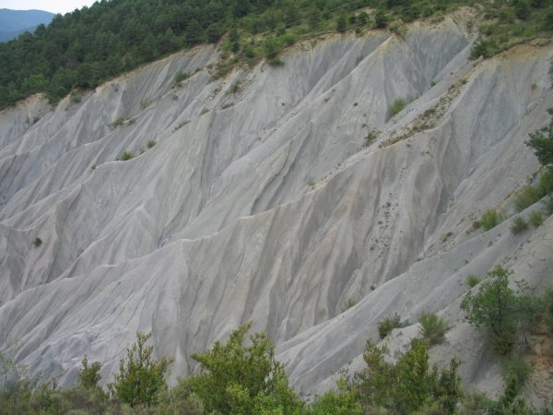
MARNES
Marne = argiles + carbonates (calcaire)

Slide 26
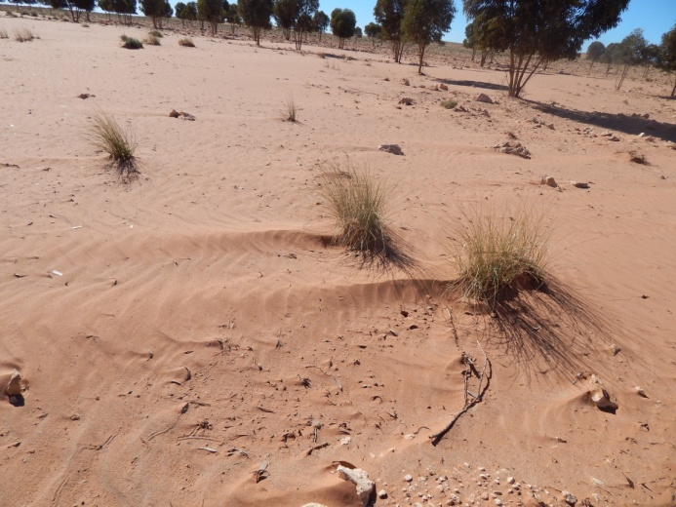
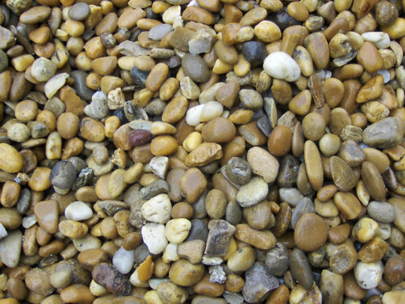
SABLES ET GRAVIERS
il s’agit de matériaux pulvérulents
sable de dune, sable de mer, graves de rivière; moraines glaciaires

Slide 27
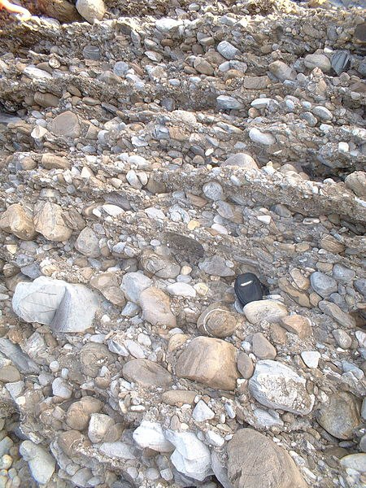
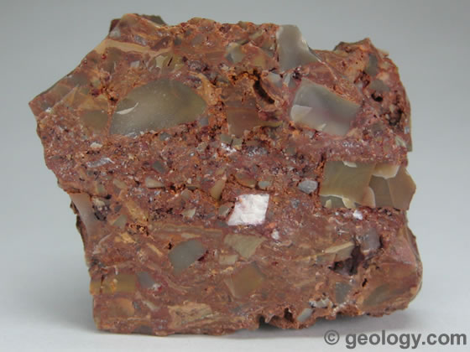
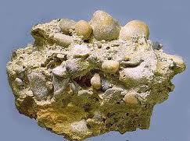
CONGLOMERATS
il s’agit d’un béton naturel
présence d’une matrice qui lie les gros éléments

Slide 28
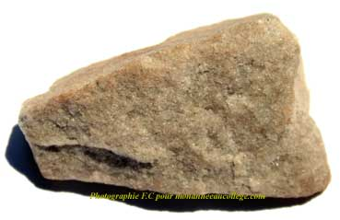
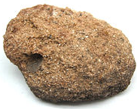
GRES
Roche formée par cimentation d’un sable

Slide 29
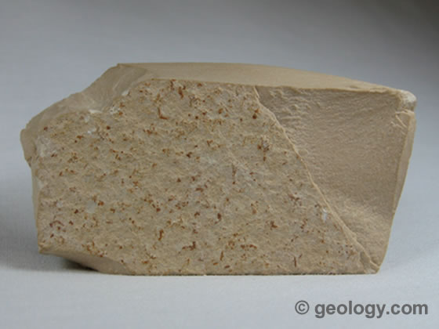
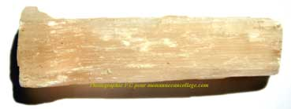
ANHYDRITE et GYPSE
Anhydrite: roche dure (CaSO4) mais qui a la propriété de s’hydrater en présence d’eau pour se transformer en gypse (CaSO4, H2O).
Roche évaporitique (CaSO₄, H₂O)
Elle est soluble dans l’eau

Slide 30
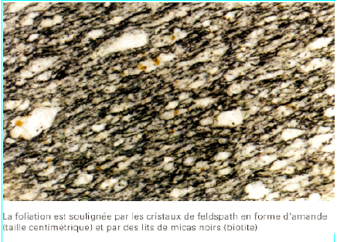
2.3. Roches métamorphiques
Les roches métamorphiques sont issues de la transformation de roches préexistantes (ignées ou sédimentaires) sous l'effet de température et de pressions élevées (grandes profondeurs).
Deux grands types de métamorphisme produisent la majorité des roches métamorphiques : le métamorphisme de contact et le métamorphisme régional.

Slide 31
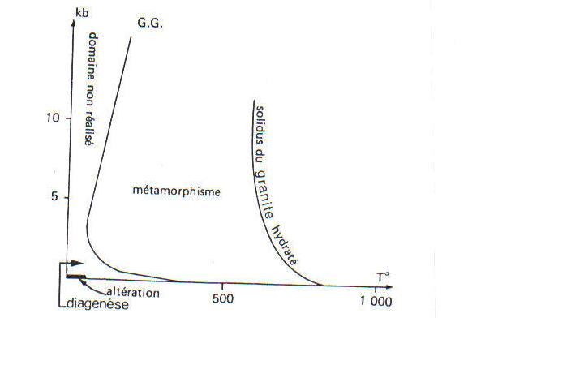
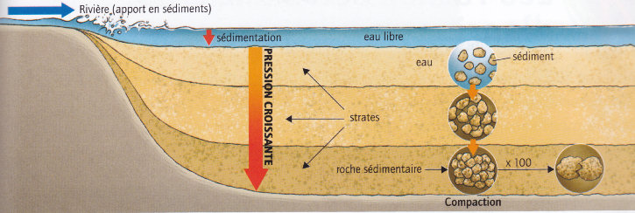
2.3. Roches métamorphiques
C’est l’ensemble des transformations minéralogiques et structurales subit par une roche, à l’état solide, suite à l’augmentation de la pression et de la température.
G.G. : cette limite correspondrait à un gradient géothermique de 6°C/km, valeur exceptionnelle la plus basse connue.

Slide 32
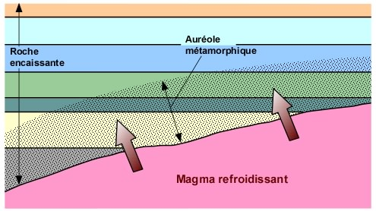
2.3. Roches métamorphiques
Métamorphisme de contact (BP , HT)
Il est localisé au contact des intrusions magmatiques ; le facteur principal est donc la température, la pression intervient accessoirement.
Autour de l’intrusion l’augmentation de la température aboutit à des zones transformées concentriques caractérisées par des recristallisations minérales plus ou moins importantes. Ces zones sont appelées auréoles métamorphiques.

Slide 33
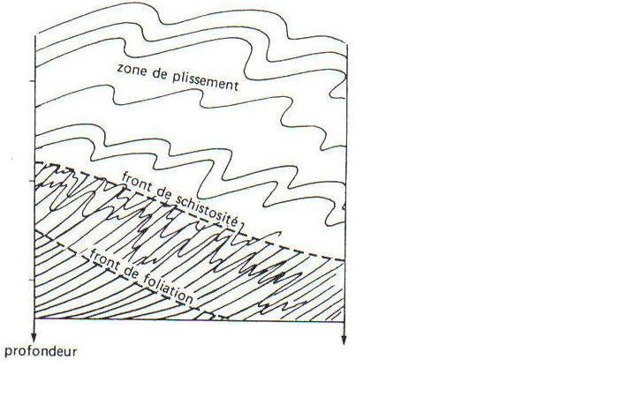
2.3. Roches métamorphiques
Métamorphisme régional (BT , HP)
Le métamorphisme régional est celui qui affecte de grandes régions. Il est à la fois contrôlé par des augmentations importantes de pression et de température.
Il est lié à la formation des chaînes de montagne (donc régional) et en résulte que les roches subissent des transformations minéralogiques et structurales importantes.

Slide 34
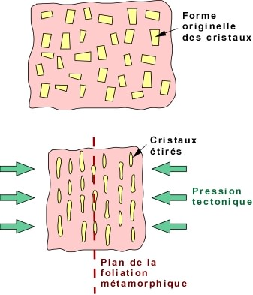
2.3 Roches métamorphiques
Métamorphisme de contact
BP, HT, Mnx désorientés
Métamorphisme régional
HP, BT, Mnx orientés

Slide 35
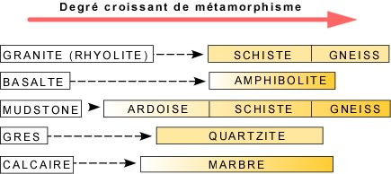
2.3 Roches métamorphiques

Slide 36

3. Cycle des roches

